Slide 1

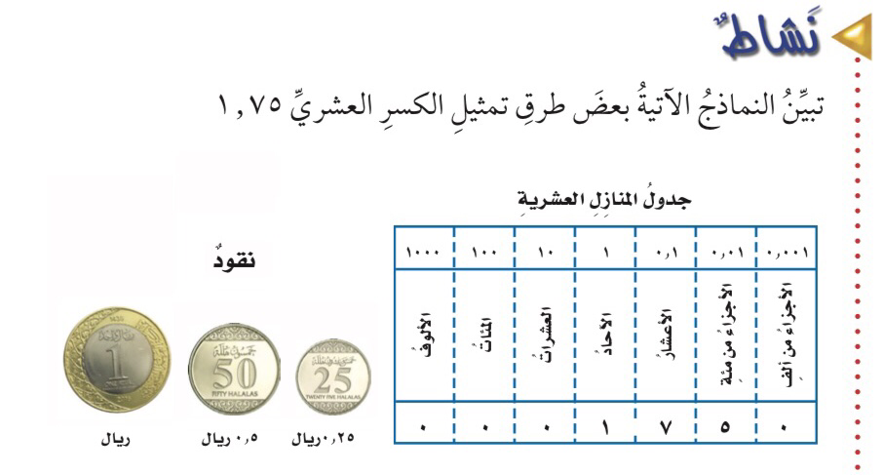

٣-١
تمثيل الكسور العشرية
فكرة الدرس :
أمثل الكسور العشرية بالصيغ اللفظية والقياسية والتحليلية
المفردات :
الكسر العشري
الصيغة اللفظية
الصيغة القياسية
الصيغة التحليلية
الأستاذة: وفاء الشريف

Slide 2
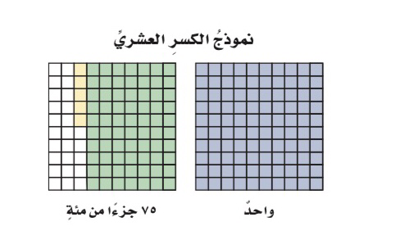
٣-١
تمثيل الكسور العشرية
فكرة الدرس :
أمثل الكسور العشرية بالصيغ اللفظية والقياسية والتحليلية
المفردات :
الكسر العشري
الصيغة اللفظية
الصيغة القياسية
الصيغة التحليلية
الأستاذة: وفاء الشريف

Slide 3
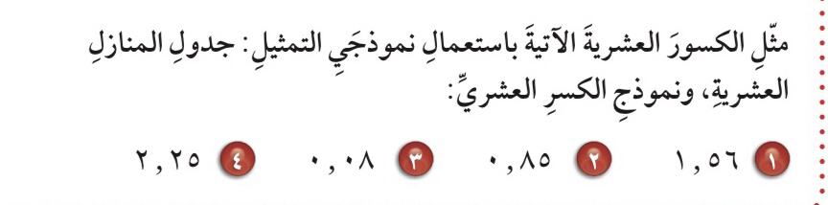
٣-١
تمثيل الكسور العشرية
فكرة الدرس :
أمثل الكسور العشرية بالصيغ اللفظية والقياسية والتحليلية
المفردات :
الكسر العشري
الصيغة اللفظية
الصيغة القياسية
الصيغة التحليلية
الأستاذة: وفاء الشريف

Slide 4
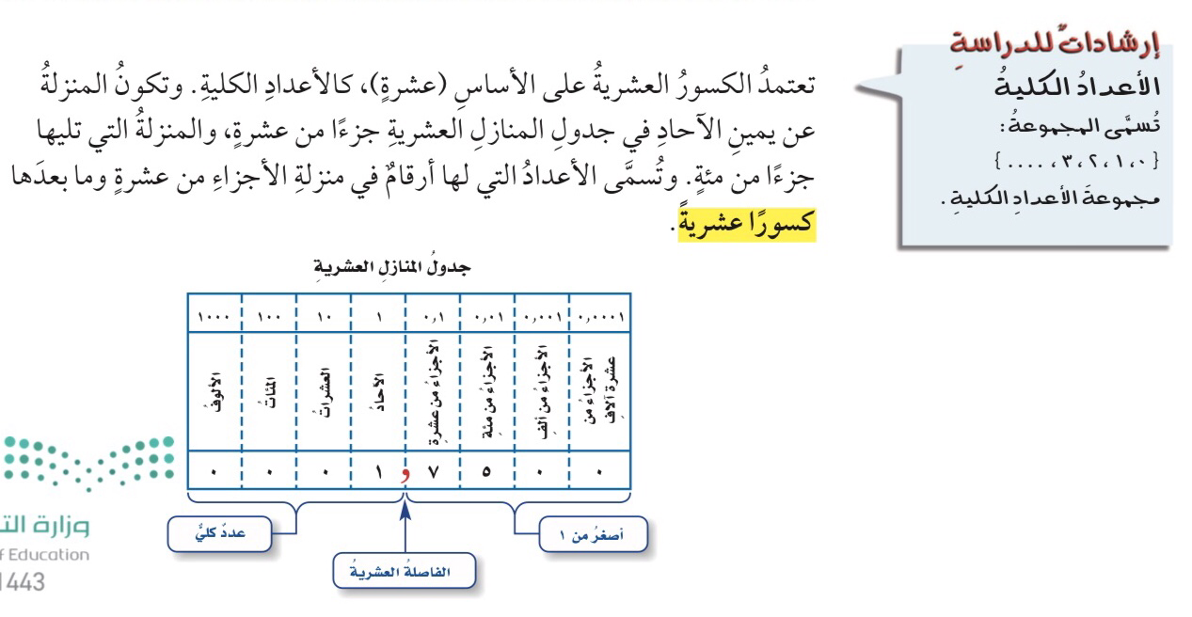
٣-١
تمثيل الكسور العشرية
فكرة الدرس :
أمثل الكسور العشرية بالصيغ اللفظية والقياسية والتحليلية
المفردات :
الكسر العشري
الصيغة اللفظية
الصيغة القياسية
الصيغة التحليلية
الأستاذة: وفاء الشريف

Slide 5
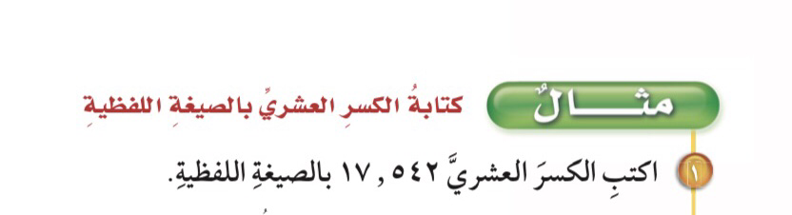

٣-١
تمثيل الكسور العشرية
فكرة الدرس :
أمثل الكسور العشرية بالصيغ اللفظية والقياسية والتحليلية
المفردات :
الكسر العشري
الصيغة اللفظية
الصيغة القياسية
الصيغة التحليلية
الأستاذة: وفاء الشريف

Slide 6

٣-١
تمثيل الكسور العشرية
فكرة الدرس :
أمثل الكسور العشرية بالصيغ اللفظية والقياسية والتحليلية
المفردات :
الكسر العشري
الصيغة اللفظية
الصيغة القياسية
الصيغة التحليلية
الأستاذة: وفاء الشريف

Slide 7
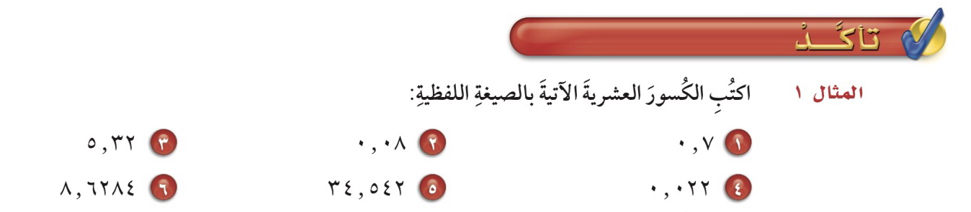

٣-١
تمثيل الكسور العشرية
فكرة الدرس :
أمثل الكسور العشرية بالصيغ اللفظية والقياسية والتحليلية
المفردات :
الكسر العشري
الصيغة اللفظية
الصيغة القياسية
الصيغة التحليلية
الأستاذة: وفاء الشريف

Slide 8
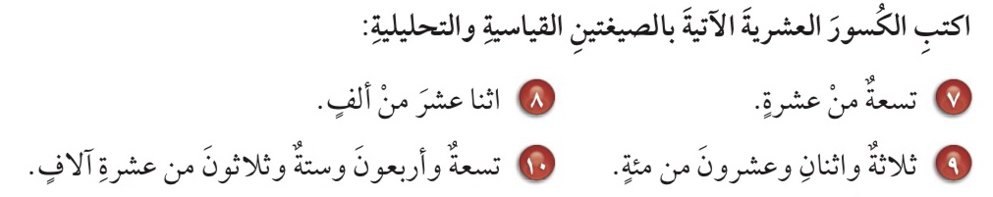
٣-١
تمثيل الكسور العشرية
فكرة الدرس :
أمثل الكسور العشرية بالصيغ اللفظية والقياسية والتحليلية
المفردات :
الكسر العشري
الصيغة اللفظية
الصيغة القياسية
الصيغة التحليلية
الأستاذة: وفاء الشريف

Slide 9
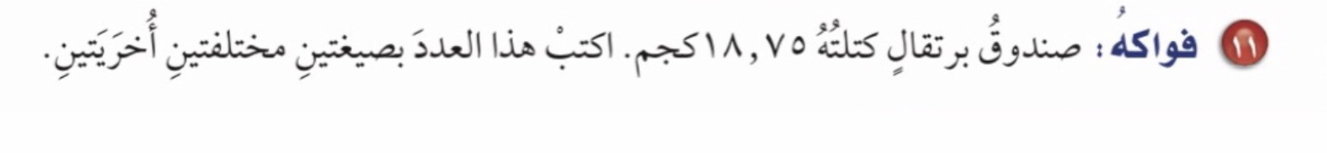
٣-١
تمثيل الكسور العشرية
فكرة الدرس :
أمثل الكسور العشرية بالصيغ اللفظية والقياسية والتحليلية
المفردات :
الكسر العشري
الصيغة اللفظية
الصيغة القياسية
الصيغة التحليلية
الأستاذة: وفاء الشريف

Slide 10
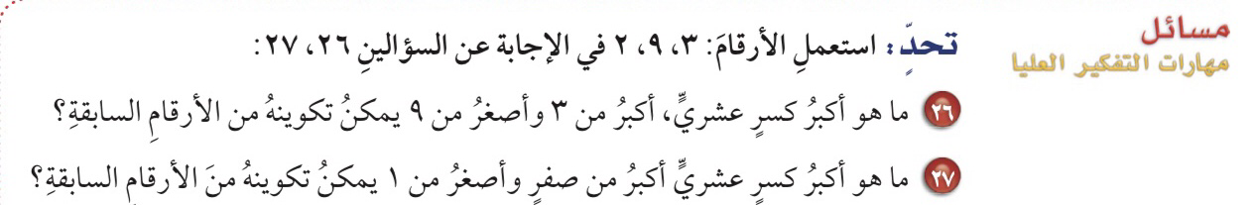
٣-١
تمثيل الكسور العشرية
فكرة الدرس :
أمثل الكسور العشرية بالصيغ اللفظية والقياسية والتحليلية
المفردات :
الكسر العشري
الصيغة اللفظية
الصيغة القياسية
الصيغة التحليلية
الأستاذة: وفاء الشريف

Slide 11
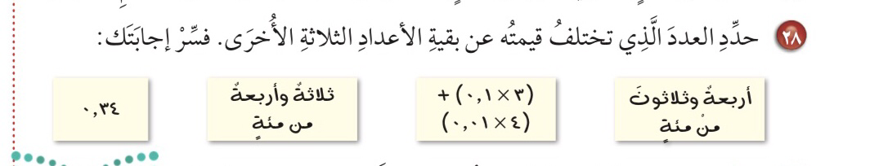
٣-١
تمثيل الكسور العشرية
فكرة الدرس :
أمثل الكسور العشرية بالصيغ اللفظية والقياسية والتحليلية
المفردات :
الكسر العشري
الصيغة اللفظية
الصيغة القياسية
الصيغة التحليلية
الأستاذة: وفاء الشريف

Slide 12
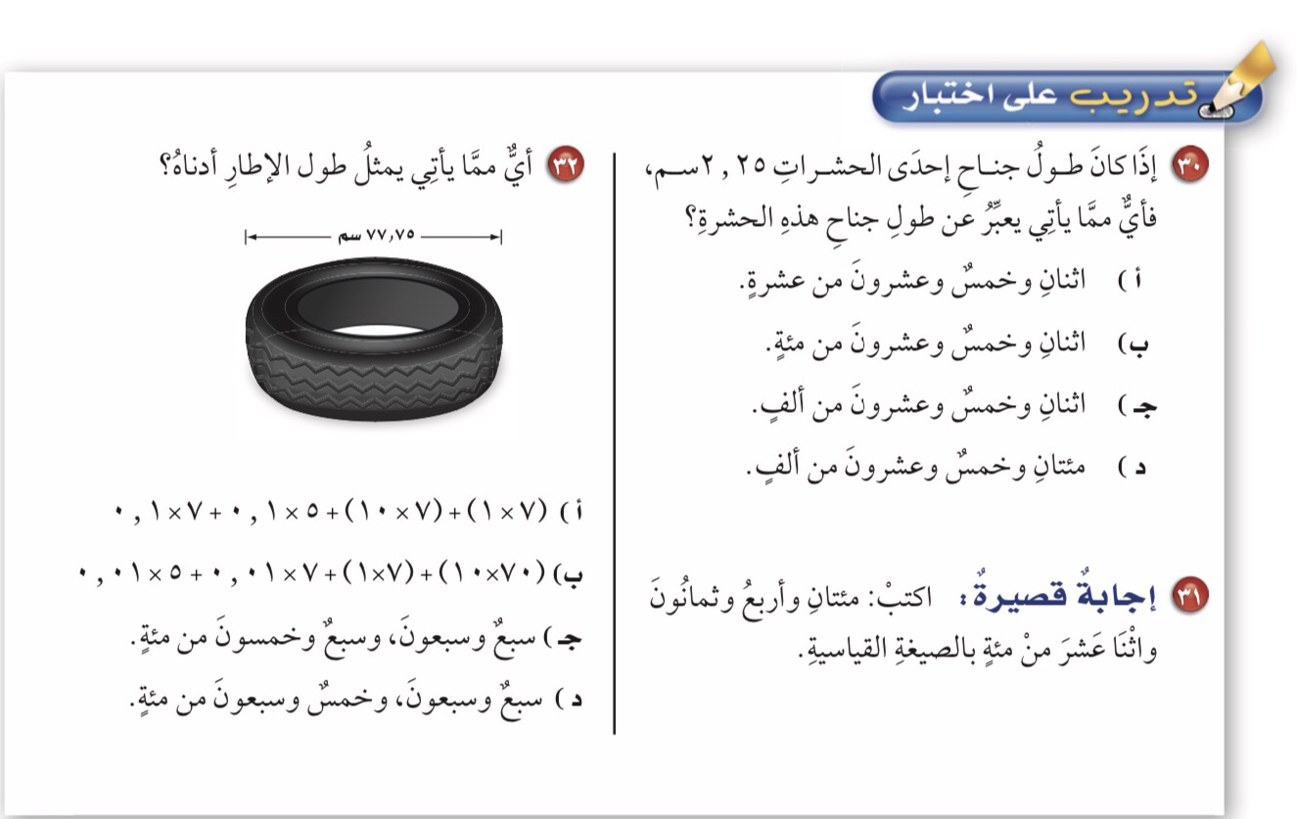
٣-١
تمثيل الكسور العشرية
فكرة الدرس :
أمثل الكسور العشرية بالصيغ اللفظية والقياسية والتحليلية
المفردات :
الكسر العشري
الصيغة اللفظية
الصيغة القياسية
الصيغة التحليلية
الأستاذة: وفاء الشريف

Slide 13
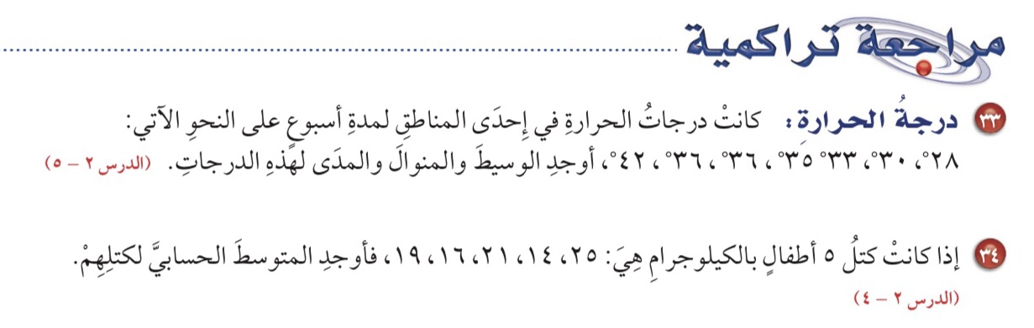
٣-١
تمثيل الكسور العشرية
فكرة الدرس :
أمثل الكسور العشرية بالصيغ اللفظية والقياسية والتحليلية
المفردات :
الكسر العشري
الصيغة اللفظية
الصيغة القياسية
الصيغة التحليلية
الأستاذة: وفاء الشريف

Slide 14
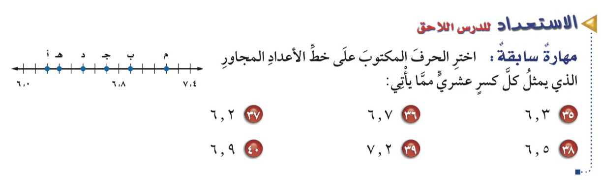
٣-١
تمثيل الكسور العشرية
فكرة الدرس :
أمثل الكسور العشرية بالصيغ اللفظية والقياسية والتحليلية
المفردات :
الكسر العشري
الصيغة اللفظية
الصيغة القياسية
الصيغة التحليلية
الأستاذة: وفاء الشريف

Slide 15

٣-١
تمثيل الكسور العشرية
فكرة الدرس :
أمثل الكسور العشرية بالصيغ اللفظية والقياسية والتحليلية
المفردات :
الكسر العشري
الصيغة اللفظية
الصيغة القياسية
الصيغة التحليلية
الواجب في المنصة
الأستاذة: وفاء الشريف

